Slide 1
Рассказ
«Превращение в бабочку»

Slide 2
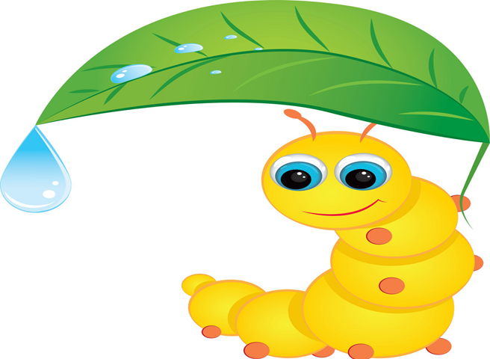
В одном чудесном саду жила-была гусеница. Каждое утро она просыпалась и смотрела на себя в капельку росы, как в зеркало. Ей не нравилось свое отражение. Гусеница очень огорчалась своей некрасивости, усаживалась на край листочка и горько плакала.

Slide 3
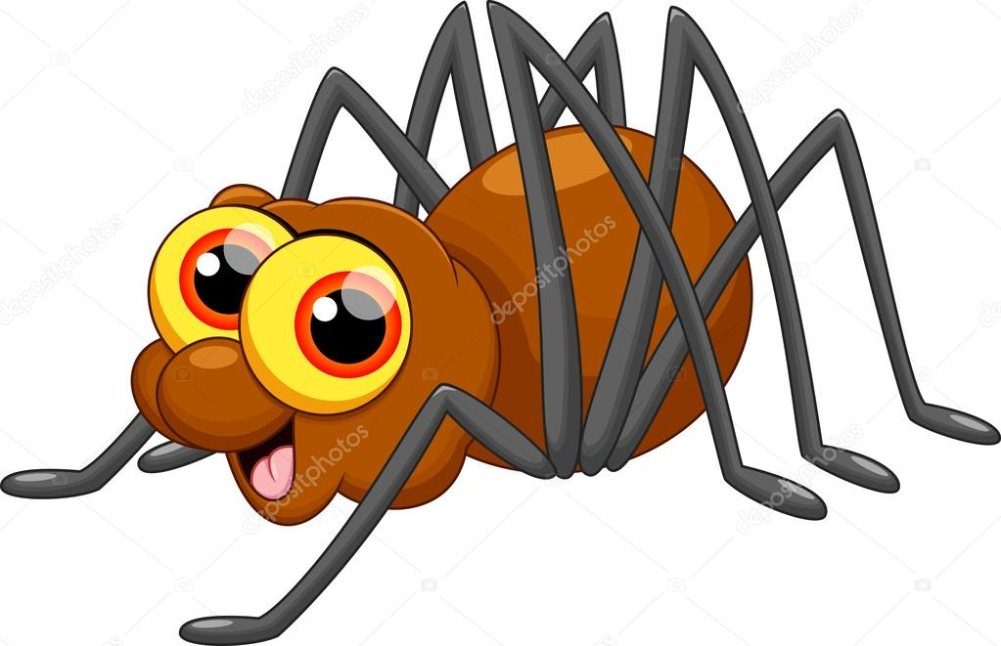
Но однажды мимо пробегал паучок. Жалко стало паучку соседку. И решил он ей помочь. Сплёл из серебряных нитей покрывало, чтобы скрыть её от посторонних глаз. Завернулась в него гусеница и заснула.

Slide 4
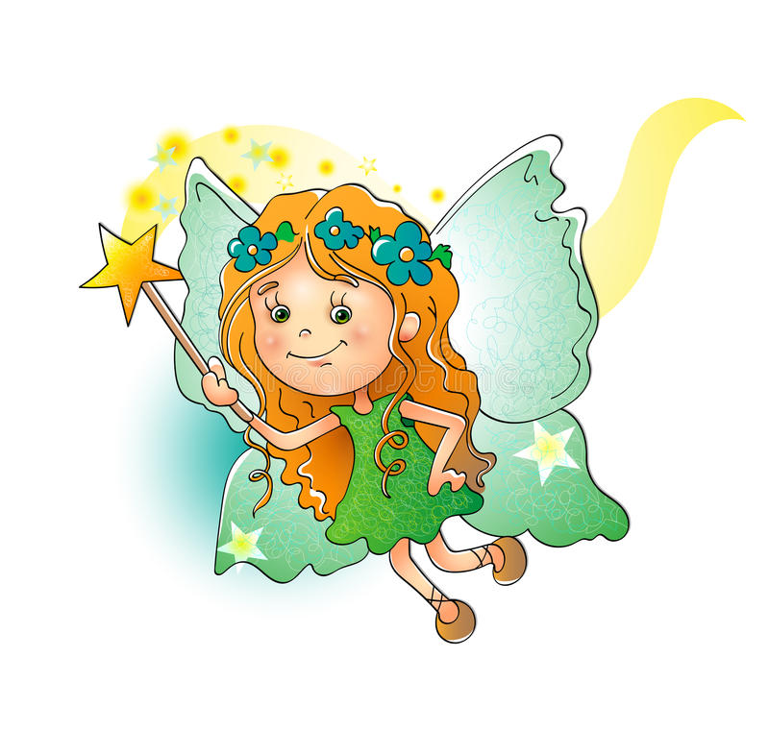
.
Прознала волшебница - Весна об этом, прикоснулась она волшебной палочкой к кокону, и гусеница проснулась ото сна.

Slide 5
- «Ах, какая красива бабочка, какие прекрасные у неё крылышки!» - наперебой щебетали птицы.
Оглянулась гусеница, но вокруг не было никого, кроме неё. Это она превратилась в прекрасную бабочку.

